Slide 1
R初心者講座第２９回
固定効果とランダム効果：一般化線形混合モデル

Slide 2
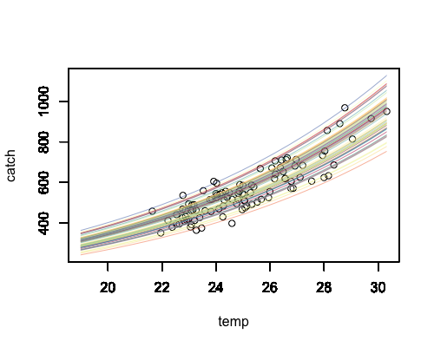
説明変数にカテゴリ数が多すぎる場合
vessel=“v1のみ抜粋
areaの効果の切片が60個推定
サンプルサイズが１しかないareaもある
いっそこれらの切片を分布で表現しては？
→areaの効果を平均0の正規分布に従うとしてそのばらつきを説明変数に入れる；60個のパラメータから1つの分散値の推定へ
→ランダム(変量)効果
ひとまとめにして
これまで推定してきたように切片や傾きの係数が求められるもの
→固定効果

Slide 3
一般化線形混合モデル
y_{i} = g⁻¹(β₀＋β₁ temp_{i} + Vessel_{i} + Area_{i} ) +ε
Area ~ N(0, σ_{area}²)
固定効果(fix effect)
60個のAreaの値を推定する代わりに、AreaがN(0, σ_{area}²)に従うとの仮定のもと、σ_{area}のみを推定する→ランダム効果 (random effect)
固定効果とランダム効果のどちらも含んだGLMを一般化線形混合モデル(Generalized Linear Mixed Model; GLMM)という．
GLMMを実行すると固定効果である切片・係数βとランダム効果の分布のばらつきσ_{area}が推定される．

Slide 4
RでGLMM実践
GLMMを行う関数はいろいろある．
glmmML (library glmmML) 二項分布とポアソン分布
今回はglmmMLで実践．
glmmMLは誤差構造に二項分布とポアソン分布しか仮定できない．ランダム効果も一つしか設定できない．

Slide 5
GLMMで解析
固定効果として説明変数に取り入れることが難しいが、目的変数に影響していそうな変数をランダム効果として取り込む．
固定効果、ランダム効果をglmmML関数で推定した．

